Slide 1


Браузеры как среда разработки. Сетевые технологии. WEB.
1. Сетевые технологии. Понятие клиент-сервер архитектуры
2. Введение WEB, протоколы интернета, HTTP, клиент, WEB-приложения, HTTP-сервер.
3. Установка, настройка Denwer.
№12

Slide 2
MVC
Model
Updates
Manipulates
View
Controller
Uses
User
Sees

Slide 3
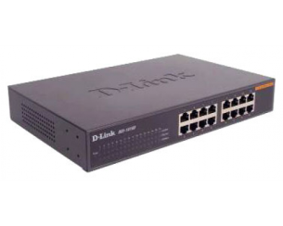

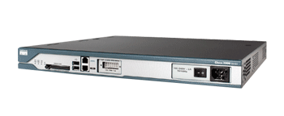
Маршрутизация, адресация
Физика
Свитч
APP
Маршрутизатор
Сервер
Свитч
Свитчи работают в качестве шлюза. Они не дают адресацию и не дают маршрутизацию, этим занимается
наше железо внутри локалки.

Slide 4

Маршрутизация, адресация
Логика
Порты:
http – 80
https - 443
ftp - 21
Протокол
Адрес
Порт
http://www.
google.com
80
Конечный результат всегда зависит от номера порта. Каждому протоколу соответствует номер порта.

Slide 5

Маршрутизация, адресация
Адресация
IP 192.168.1.100
Mask 255.255.255.0
Gate(шлюз) 192.168.1.253
NS1 8.8.8.8
NS2 8.8.4.4
Net 192.168.1.0 (0-254)
User
IP
Gmagl.com
DNS
Количество хостов можно ограничить: выдав айпи адрес вручную, настроить DHCP (автоматическое назначение айпи хостам с известными МАК адресами), третий способ с помощью маски сети. TimeToLive

Slide 6
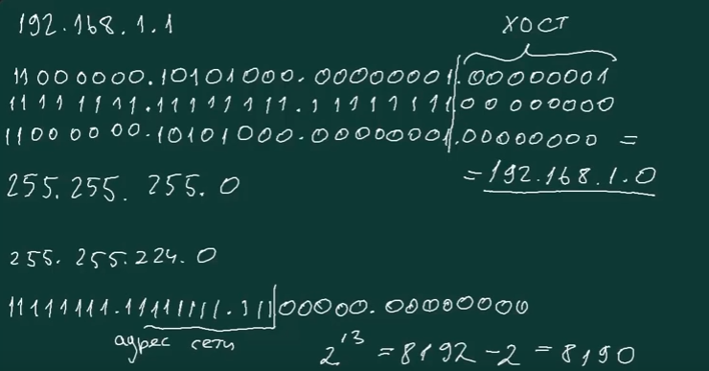
Маршрутизация, адресация
Маска подсети это битовая маска (bitmask), определяющая, какая часть IP-адреса (ip address) узла (host) сети относится к адресу сети, а какая - к адресу самого узла в этой сети. 255.255.255.0

Slide 7

Диагностика сетевых проблем
Ping 8.8.8.8
Tracert google.com
451 ошибка- старница недоступна по правительственному запросу. При трасерте если после первого пакета то проблема у провайдера, а если на 6-7 то у провайдера или у хостера. isitdownforallorjustforme.

Slide 8
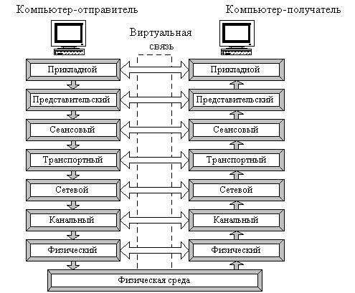
Модель OSI (Open System Interconnection)
Номер уровня | Уровень (layer) | Тип данных | Функции | Примечание
7. | Уровень приложений (application layer) | Данные | Взаимодействие пользовательских приложений с сетью. | HTML, SMTP, POP3, FTP, TELNET, RDP
6. | Уровень представлений (presentation layer) | Данные | Преобразование протоколов, шифрование/дешифрование данных. | SSL
5. | Сеансовый уровень (session layer) | Данные | Синхронизация и управление потоками данных между прикладными программами.
4. | Транспортный уровень (transport layer) | Сегменты (Segments) | Управление потоком данных между узлами. Обеспечение надежности передачи. Блоки данных разбиваются на сегменты. | TCP, UDP
3. | Сетевой уровень (network layer) | Пакеты (Packets) | Коммутация, маршрутизация, определение кратчайших маршрутов, контроль перегрузок сети. Трансляция логических адресов и имен в физические. | IP, ARP
2. | Канальный уровень (data link layer) | Кадры (Frames) | Передача данных узлам, находящимся в том же сегмете локальной сети. Обнаружение и по возможности исправление ошибок возникших на физическом уровне. Доставка кадров между устройствами, подключенными к одному сетевому сегменту. Канальная адресация осуществляется на основе аппаратного адреса сетевого устройства (MAC-адреса). | Драйверы сетевых карт
1. | Физический уровень (physical layer) | Биты | Прием/передача сигналов соответсвующих битовым потокам по сетевому/оптическому кабелю или в радиоэфир. | Сетевая среда (кабели, сетевые карты т.д.)
https://ru.wikipedia.org/wiki/%D0%A1%D0%B5%D1%82%D0%B5%D0%B2%D0%B0%D1%8F_%D0%BC%D0%BE%D0%B4%D0%B5%D0%BB%D1%8C_OSI
http://sernam.ru/book_icn.php?id=6

Slide 9
Модель OSI (Open System Interconnection)
7-6-5-4-3-2-1
All
People
Seem
To
Need
Data
Processing
1-2-3-4-5-6-7
Please
Do
Not
Throw
Sausage
Pizza
Away

Slide 10
На самом деле☺
Популярно о протоколах DNS. Чтобы узнать, где колодец в деревне Гадюкино, ты сначала идешь к президенту, потом к губернатору и т. д. Динамический IP. Каждое утро все меняются паспортами. Сжатие: У тебя отрезают левую руку на входе, а на выходе - пришивают клонированную правую (и зеркально повернутую, разумеется). То же с ногами и вообще со всем, что имеет регулярную структуру. Коррекция ошибок. К спине пришивают твою же фотографию. Если на выходе ты не похож - корректируют лицо. Время жизни пакета. Все перемещения по коридору - пока горит спичка. Не успел - умри героем. Текст-ориентированный протокол. Вместо тебя отправляют твой словесный портрет. MIME-код. Справка, что ты не верблюд. Уровни протоколов: Чистое поле. Нужно перейти от одного края к другому. Строится огромная арка, внутри арки мостовая, посреди мостовой кладут ж/д полотно, к рельсам приваривают сваи и на них ставят огромную гранитную глыбу с туннелем внутри, в туннеле прокладывают трубу диаметром полметра, по которой ты и ползешь пока горит спичка к президенту (сжатый и с коррекцией ошибок). Пинги. Иди посмотри, Иван Петрович не ушел еще?. Маскарадинг. Один паспорт на всю семью. IPv6. Китайский паспорт.

Slide 11
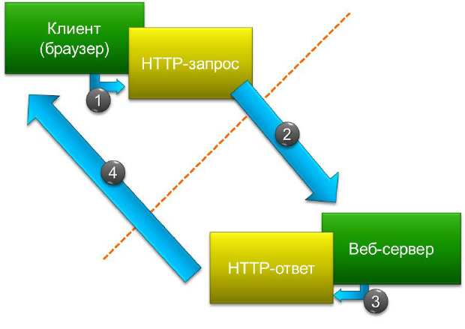
Клиент-серверная архитектура
HTTP — широко распространённый протокол передачи данных, изначально предназначенный для передачи гипертекстовых документов (то есть документов, которые могут содержать ссылки, позволяющие организовать переход к другим документам). Аббревиатура HTTP расшифровывается как HyperText Transfer Protocol, «протокол передачи гипертекста». В соответствии со спецификацией OSI, HTTP является протоколом прикладного (верхнего, 7-го) уровня. Актуальная на данный момент версия протокола, HTTP 1.1, описана в спецификации RFC 2616.

Slide 12
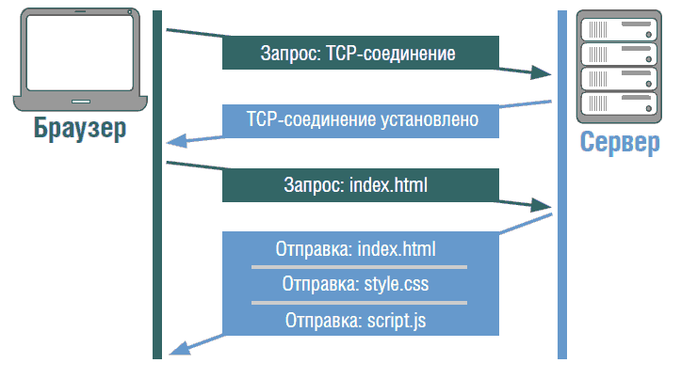
Клиент-серверная архитектура
HTTP — широко распространённый протокол передачи данных, изначально предназначенный для передачи гипертекстовых документов (то есть документов, которые могут содержать ссылки, позволяющие организовать переход к другим документам). Аббревиатура HTTP расшифровывается как HyperText Transfer Protocol, «протокол передачи гипертекста». В соответствии со спецификацией OSI, HTTP является протоколом прикладного (верхнего, 7-го) уровня. Актуальная на данный момент версия протокола, HTTP 1.1, описана в спецификации RFC 2616.

Slide 13
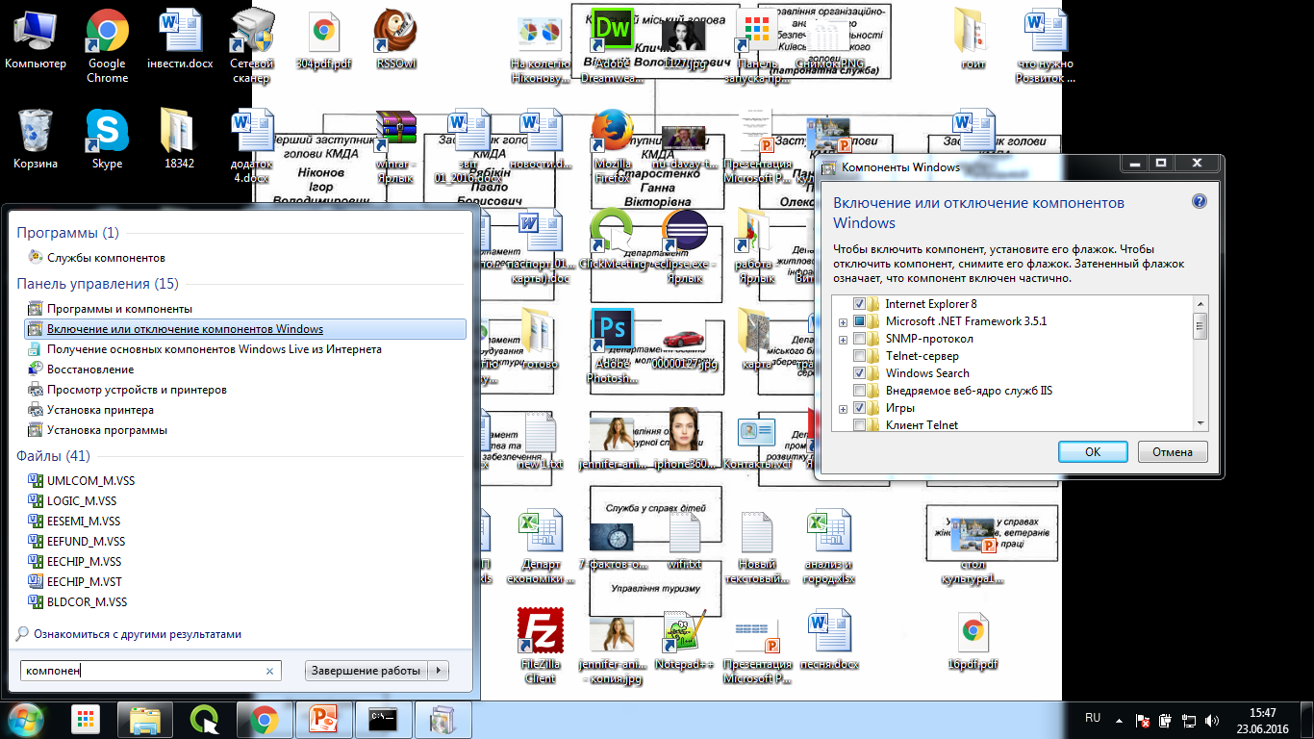
Я - браузер
Самый простой способ разобраться с протоколом HTTP — это попробовать обратиться к какому-нибудь веб-ресурсу вручную. Представьте, что вы браузер, и у вас есть пользователь, который очень хочет посмотреть страничку ГоИт ФронтЕнд (http://fe.goit.ua/)

Slide 14
Я - браузер
Самый простой способ разобраться с протоколом HTTP — это попробовать обратиться к какому-нибудь веб-ресурсу вручную. Представьте, что вы браузер, и у вас есть пользователь, который очень хочет посмотреть страничку ГоИт ФронтЕнд (http://fe.goit.ua/). Делаем запрос telnet http://fe.goit.ua/ порт 80

Slide 15
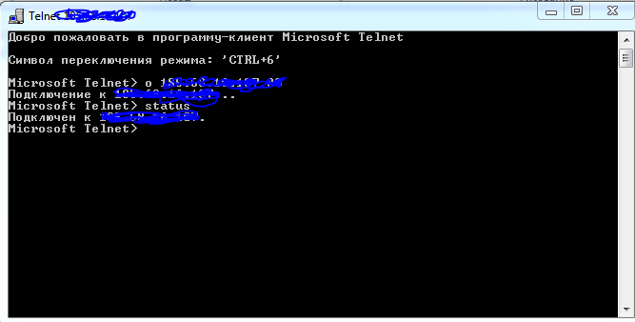
Я - браузер
Для того, чтобы сформировать HTTP-запрос, необходимо составить стартовую строку, а также задать по крайней мере один заголовок — это заголовок Host, который является обязательным, и должен присутствовать в каждом запросе. Дело в том, что преобразование доменного имени в IP-адрес осуществляется на стороне клиента, и, соответственно, когда вы открываете TCP-соединение, то удалённый сервер не обладает никакой информацией о том, какой именно адрес использовался для соединения: это мог быть, например, адрес alizar.habrahabr.ru, habrahabr.ru или m.habrahabr.ru — и во всех этих случаях ответ может отличаться. Однако фактически сетевое соединение во всех случаях открывается с узлом 212.24.43.44, и даже если первоначально при открытии соединения был задан не этот IP-адрес, а какое-либо доменное имя, то сервер об этом никак не информируется — и именно поэтому этот адрес необходимо передать в заголовке Host.
GET / HTTP/1.1 Host: alizar.habrahabr.ru

Slide 16
Я - браузер
Как прочитать ответ?
HTTP/1.1 200 OK Server: nginx/1.2.1 Date: Sat, 08 Mar 2014 22:53:46 GMT Content-Type: application/octet-stream Content-Length: 7 Last-Modified: Sat, 08 Mar 2014 22:53:30 GMT Connection: keep-alive Accept-Ranges: bytes Wisdom
telnet example.com 80<Enter> GET /index.html HTTP/1.1<Enter> Host: example.com<Enter> <Enter>

Slide 17
А есть дополнительные возможности?
Протокол HTTP предполагает достаточно большое количество возможностей для расширения. В частности, спецификация HTTP 1.1 предполагает возможность использования заголовка Upgrade для переключения на обмен данными по другому протоколу. Запрос с таким заголовком отправляется клиентом. Если серверу требуется произвести переход на обмен данными по другому протоколу, то он может вернуть клиенту ответ со статусом «426 Upgrade Required», и в этом случае клиент может отправить новый запрос, уже с заголовком Upgrade. Такая возможность используется, в частности, для организации обмена данными по протоколу WebSocket (протокол, описанный в спецификации RFC 6455, позволяющий обеим сторонам передавать данные в нужный момент, без отправки дополнительных HTTP-запросов): стандартное «рукопожатие» (handshake) сводится к отправке HTTP-запроса с заголовком Upgrade, имеющим значение «websocket», на который сервер возвращает ответ с состоянием «101 Switching Protocols», и далее любая сторона может начать передавать данные уже по протоколу WebSocket.

Slide 18
Что-то ещё, кстати, используют?
На данный момент существуют и другие протоколы, предназначенные для передачи веб-содержимого. В частности, протокол SPDY (произносится как английское слово speedy, не является аббревиатурой) является модификацией протокола HTTP, цель которой — уменьшить задержки при загрузке веб-страниц, а также обеспечить дополнительную безопасность. Увеличение скорости обеспечивается посредством сжатия, приоритезации и мультиплексирования дополнительных ресурсов, необходимых для веб-страницы, чтобы все данные можно было передать в рамках одного соединения. Опубликованный в ноябре 2012 года черновик спецификации протокола HTTP 2.0 (следующая версия протокола HTTP после версии 1.1, окончательная спецификация для которой была опубликована в 1999) базируется на спецификации протокола.SPDY. Многие архитектурные решения, используемые в протоколе SPDY, а также в других предложенных реализациях, которые рабочая группа httpbis рассматривала в ходе подготовки черновика спецификации HTTP 2.0, уже ранее были получены в ходе разработки протокола HTTP-NG, однако работы над протоколом HTTP-NG были прекращены в 1998. На данный момент поддержка протокола SPDY есть в браузерах Firefox, Chromium/Chrome, Opera, Internet Exporer и Amazon.Silk.

Slide 19
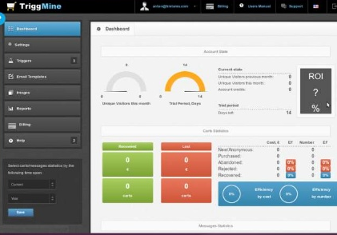
Веб приложение
Существенное преимущество построения веб-приложений для поддержки стандартных функций браузера заключается в том, что функции должны выполняться независимо от операционной системы данного клиента. Вместо того, чтобы писать различные версии для Microsoft Windows, Mac OS X, GNU/Linux и других операционных систем, приложение создаётся один раз для произвольно выбранной платформы и на ней разворачивается. Однако различная реализация HTML, CSS,DOM и других спецификаций в браузерах может вызвать проблемы при разработке веб-приложений и последующей поддержке. Кроме того, возможность пользователя настраивать многие параметры браузера (например, размер шрифта, цвета, отключение поддержки сценариев) может препятствовать корректной работе приложения.

Slide 20

Архитектура веб-приложений
Веб-приложение состоит из клиентской и серверной частей, тем самым реализуя технологию «клиент-сервер».
Клиентская часть реализует пользовательский интерфейс, формирует запросы к серверу и обрабатывает ответы от него.
Серверная часть получает запрос от клиента, выполняет вычисления, после этого формирует веб-страницу и отправляет её клиенту по сети с использованием протокола HTTP.
Само веб-приложение может выступать в качестве клиента других служб, например, базы данных или другого веб-приложения, расположенного на другом сервере. Ярким примером веб-приложения является система управления содержимым статей Википедии: множество её участников могут принимать участие в создании сетевой энциклопедии, используя для этого браузеры своих операционных систем (будь то Microsoft Windows, GNU/Linux или любая другая операционная система) и не загружая дополнительных исполняемых модулей для работы с базой данных статей.
В настоящее время набирает популярность новый подход к разработке веб-приложений, называемый Ajax. При использовании Ajax страницы веб-приложения не перезагружаются целиком, а лишь догружают необходимые данные с сервера, что делает их более интерактивными и производительными.
Также в последнее время набирает большую популярность технология WebSocket, которая не требует постоянных запросов от клиента к серверу, а создает двунаправленное соединение, при котором сервер может отправлять данные клиенту, без запроса от последнего. Таким образом появляется возможность динамически управлять контентом в режиме реального времени. Пример www.mibbit.com

Slide 21
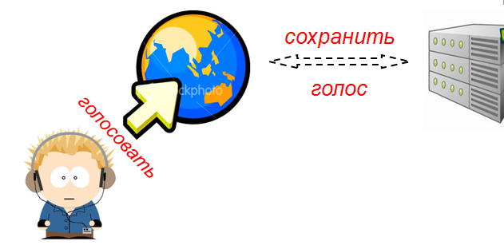
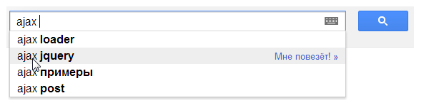
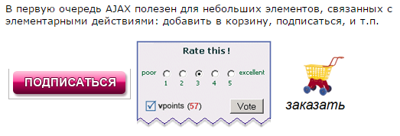
AJAX
http://javascript.ru/ajax/intro
AJAX (аббревиатура от «Asynchronous Javascript And Xml») – технология обращения к серверу без перезагрузки страницы.
За счет этого уменьшается время отклика и веб-приложение по интерактивности больше напоминает десктоп.
Несмотря на то, что в названии технологии присутствует буква X (от слова XML), использовать XML вовсе не обязательно. Под AJAX подразумевают любое общение с сервером без перезагрузки страницы, организованное при помощи JavaScript.

Slide 22
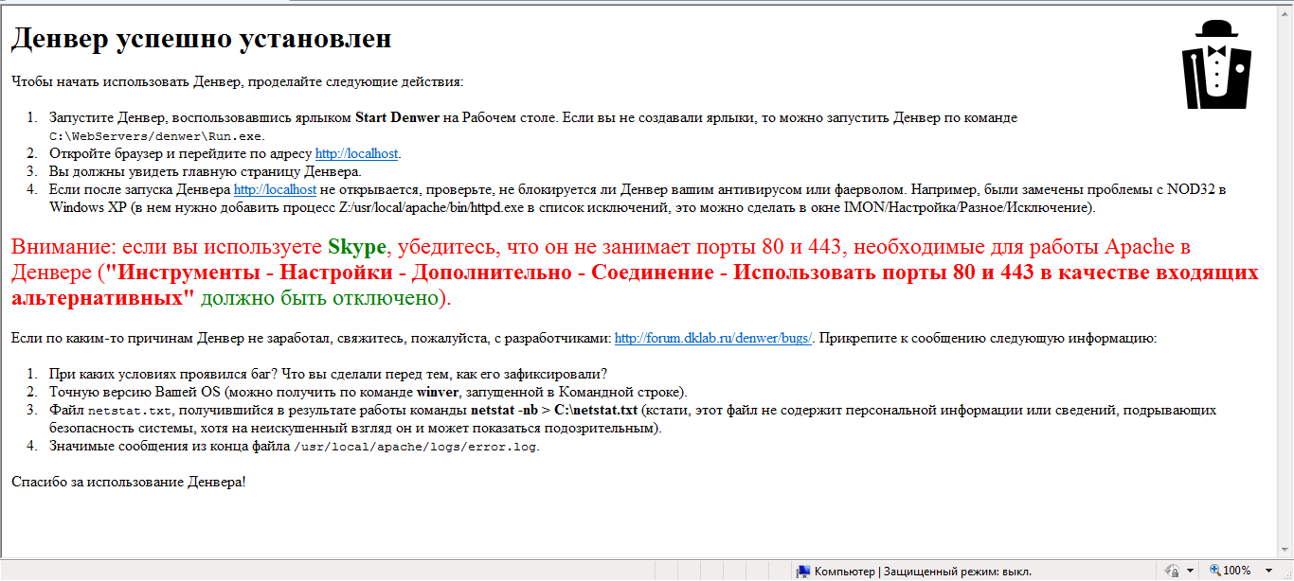
Denwer

Slide 23
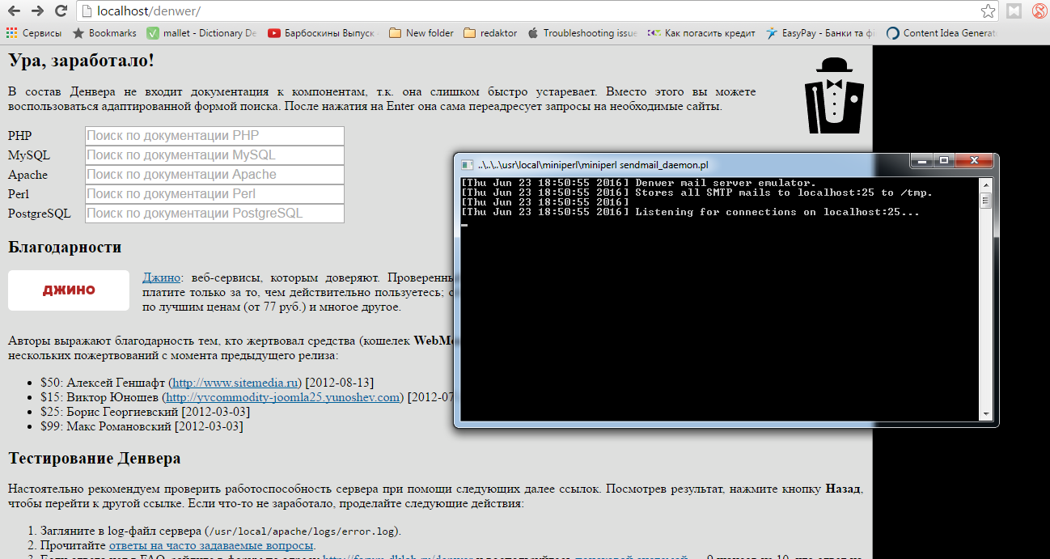
Denwer
http://www.denwer.ru/base.html

Slide 24

Домашнее задание
Поставить Denwer
Найти новые примеры Ajax

